Slide 1
Вспомним важнейшие события эпохи
Великих географических открытий
Первое кругосветное плавание
Второе кругосветное плавание
Открытие океана между Америкой и Азией (Тихий)
Пролив между Южной Америкой и Антарктидой
Доказана шарообразность Земли
Пролив между Южной Америкой и о. Огненная Земля

Slide 2
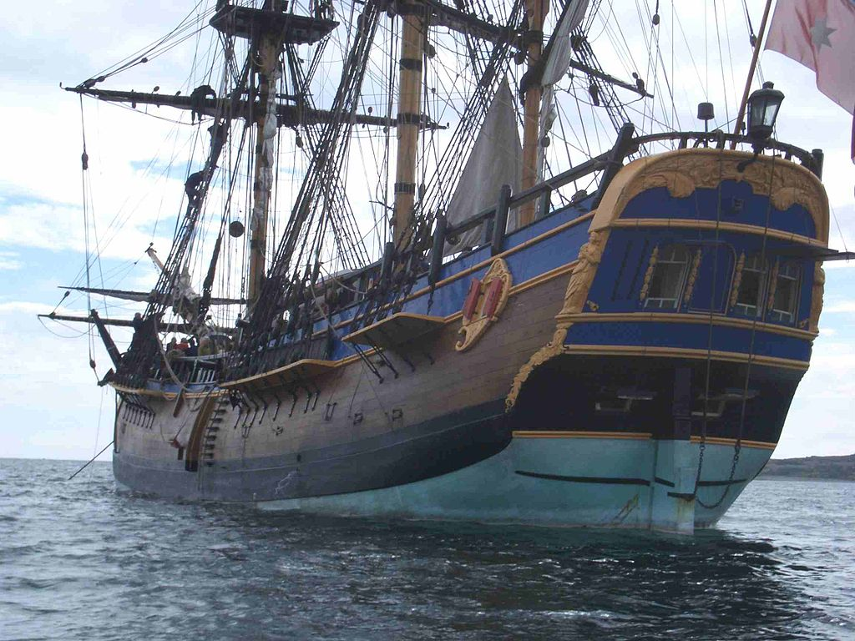
«Индевор» (англ. HMS Endeavour — «усилие») – корабль Дж. Кука
Существует причина того, что можно представить, что континент или земля значительного размера могут быть найдены к югу от пути путешествий прежних мореплавателей… (Дж. Кук)
Какие материки не были открыты в эпоху ВГО?

Slide 3

Тема урока:
Открытие Австралии и Антарктиды

Slide 4
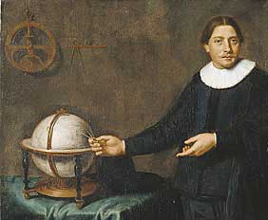
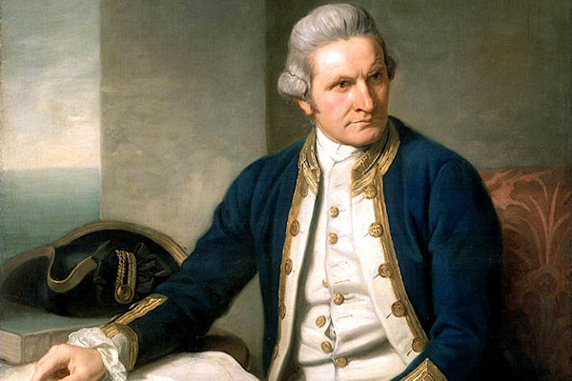
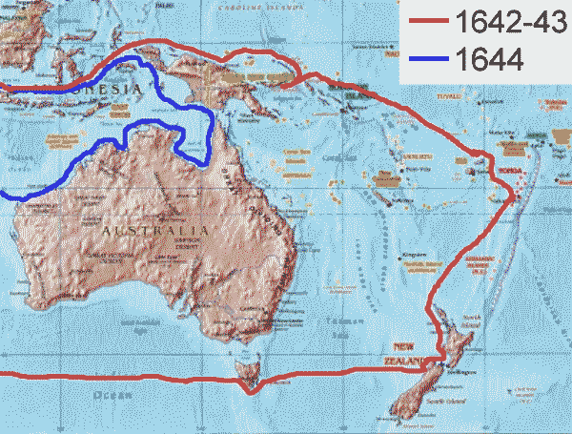
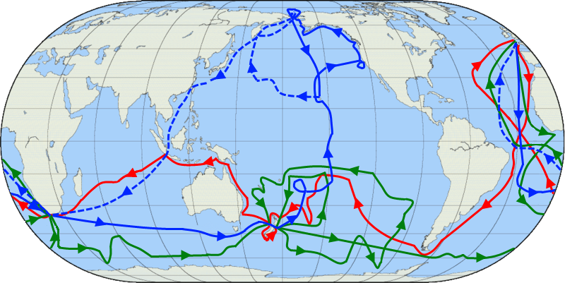
Терра аустралис инкогнито
(неведомая южная земля)
Абель
Тасман
(Голландия)
Джеймс
Кук
(Англия)

Slide 5
«Мои географические исследования»
Первая, вторая, третья экспедиции Дж. Кука
Цель первой экспедиции:
Астрономические наблюдения прохождение Венеры через диск Солнца.
Исследовать побережье Австралии.
«Всеми средствами поддерживать дружбу с туземцами».
Найти Южный материк.
«В ходе всех трёх моих экспедиций доказано, что в южных широтах нет новых сколько-нибудь значительных земель, и, следовательно, продолжать поиски в этом направлении нет никакого смысла» (Дж. Кук)

Slide 6
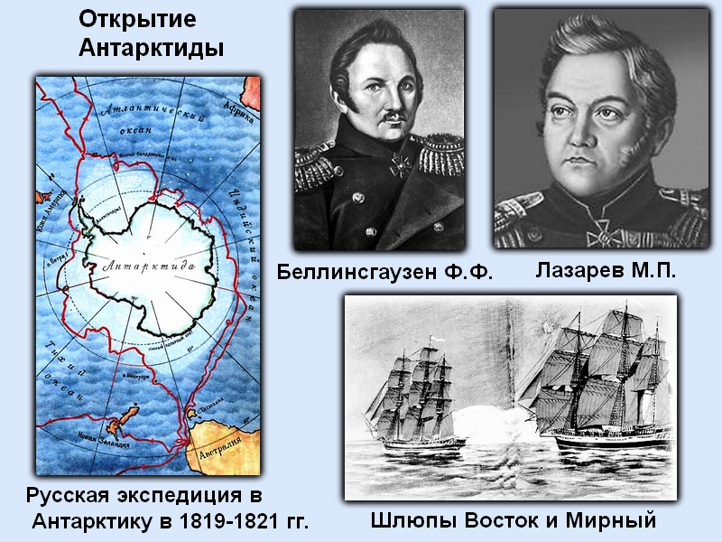

Slide 7
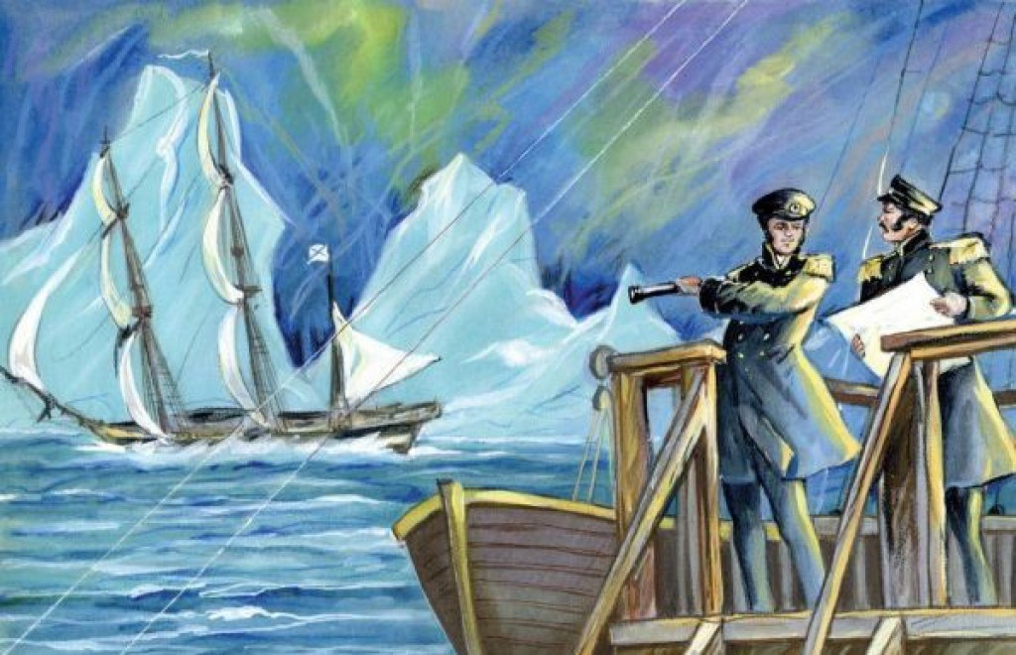
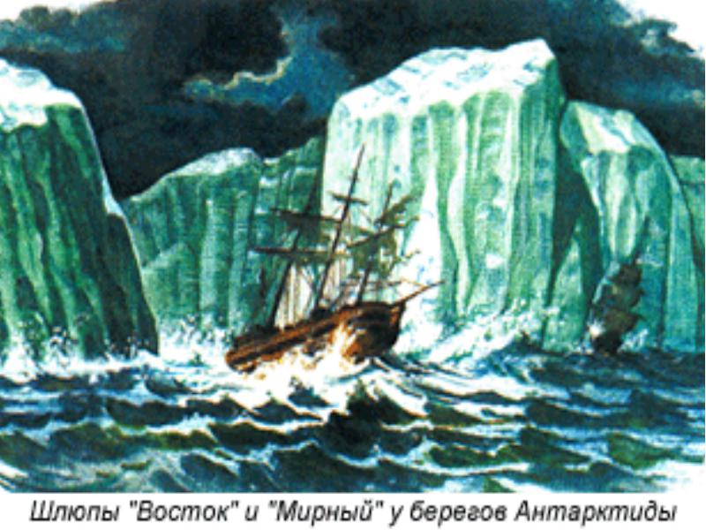
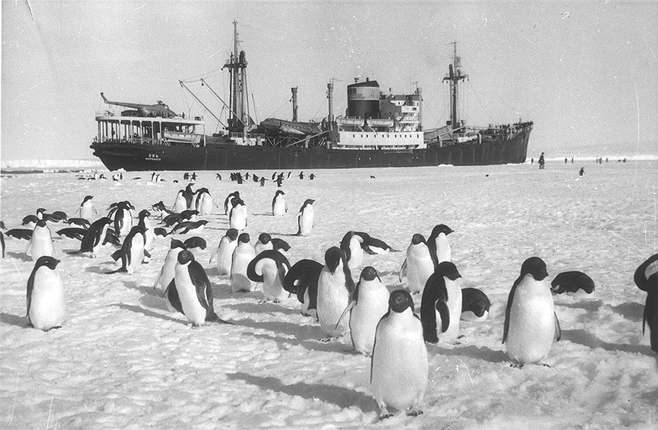
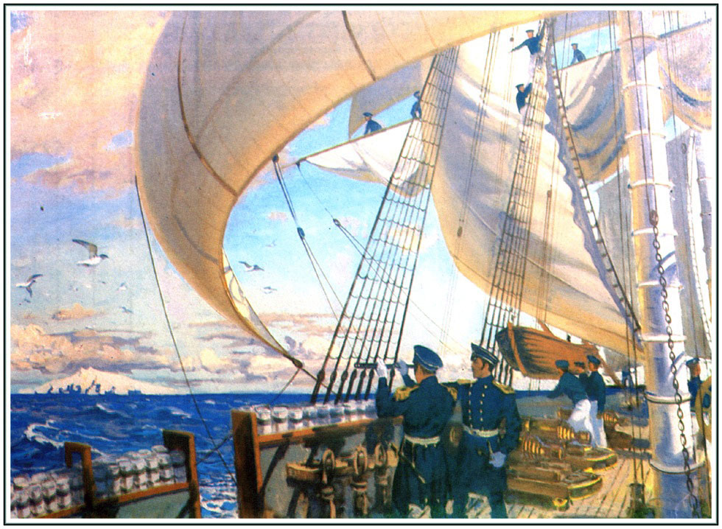

Slide 8
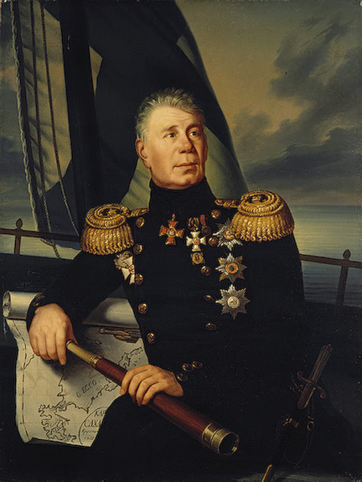
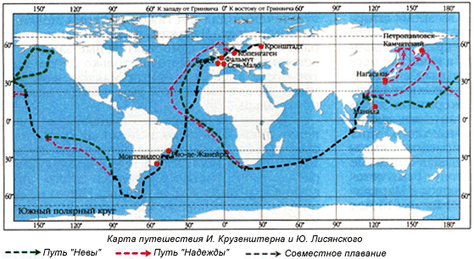
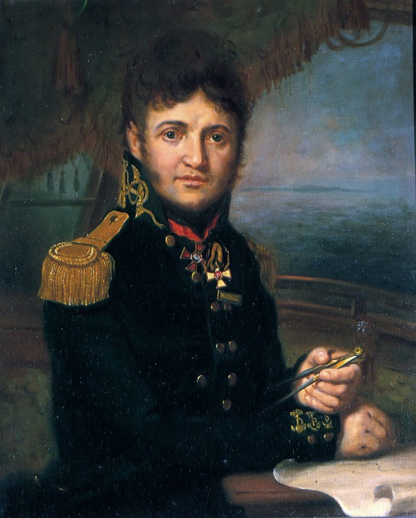
Первое русское кругосветное плавание
И.Ф. Крузенштерн
Результат:
Описание всех гаваней и островов
На карту нанесены проливы, мысы, острова, рифы
Изучены свойства вод океана
Изучены языки и традиции островитян
Собраны ценные ботанические и зоологические коллекции
Развитие науки «океанология»
Труд «Атлас южных морей» (И.Ф. Крузенштерн)
Ю.Ф. Лисянский

Slide 9
Составь пару:
Абель Тасман
Джеймс Кук
Ф.Ф. Беллинсгаузен и М.П. Лазарев
И.Ф. Крузенштерн и Ю. Лисянский
Первое русское кругосветное плавание
Открытие Австралии географически
Открытие Антарктиды
Открытие Австралии для европейской колонизации и доказательство самостоятельности материка

Slide 10
Самоподготовка:
- § 8, вопросы и задания;
- подготовиться к тесту по теме «История географических открытий»

